Slide 1
Джеймс Джойс «УЛИСС» (1922)

Slide 2
Почему Джойс?
Помните, как в фильме Федерико Феллини « 8 с половиной (8 ½)» жена главного героя отчитывает его за неверность и вдруг, через несколько мгновений, эта же жена (героиня Анук Эме) вдруг начинает расточать комплименты его возлюбленной…
«Что такое?» – думает зритель, ничего не понимая.

Slide 3
« 8 с половиной (8 ½)» (реж. Федерико Феллини)

Slide 4
«Поток сознания»
Тут просто надо знать, какие приемы использовал Федерико Феллини в своем кинематографе. Один из них – «поток сознания». Герой Марчелло Мастроянни плавно переходит от действительного … к желаемому (без всяких предупреждений со стороны режиссера)
«Сознание — это поток, река, в которой мысли, ощущения, воспоминания, внезапные ассоциации постоянно перебивают друг друга и причудливо, «нелогично» переплетаются». Уильям Джеймс
Великий итальянский кинорежиссер использует этот изначально литературный прием в кино.

Slide 5
«Книга, которую нельзя прочесть» - так говорят многие
Центральное произведение «потока сознания» в литературе — «Улисс» (1922) Джеймса Джойса

Slide 6
Действительно, это очень солидный том, и чтение его не обещает быть легким

Slide 7
Но давайте сначала познакомимся немного с писателем

Slide 8
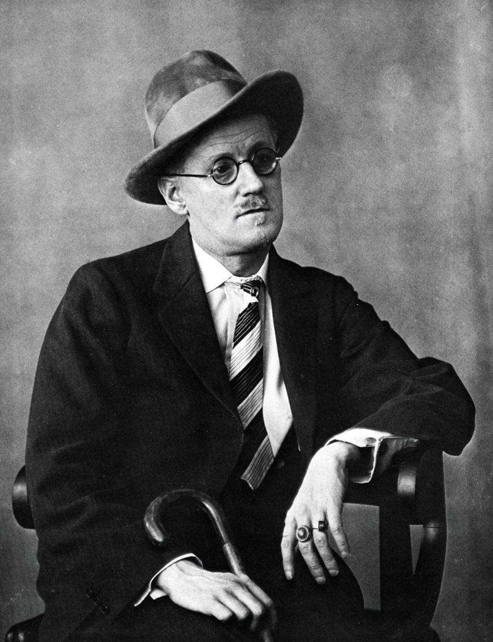
Джеймс Джойс (1882 - 1941)
ирландский писатель и поэт, представитель модернизма
Notes:
Модерни́зм (итал. modernismo — «современное течение»; от лат. modernus — «современный, недавний») — направление в искусстве конца XIX — начала XX века, характеризующееся разрывом с предшествующим историческим опытом художественного творчества, стремлением утвердить новые, нетрадиционные начала в искусстве, непрерывным обновлением художественных форм

Slide 9
Модернизм
(от лат. modernus — «современный, недавний») — направление в искусстве конца XIX — начала XX века, характеризующееся разрывом с предшествующим историческим опытом художественного творчества, стремлением утвердить новые, нетрадиционные начала в искусстве, непрерывным обновлением художественных форм

Slide 10
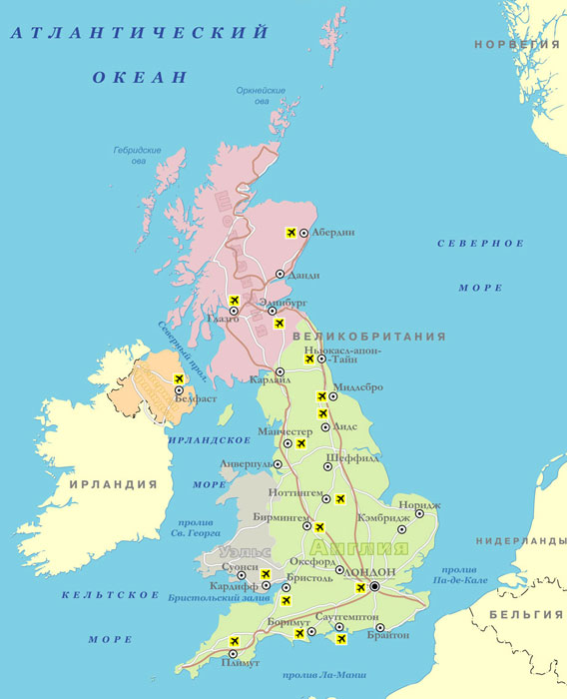
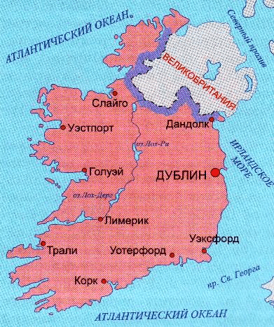
Ирландия

Slide 11
«Улисс»
Джойс писал "Улисса" в период 1914 — 1921 гг., как раз во время Первой мировой войны.
Notes:
Книга Джеймса Джойса "Улисс" — одна из самых необычных в мировой литературе. традиционно "Улисс" считается трудной книгой для прочтения.

Slide 12
Важно
Все по-настоящему важное литература доносит, не «рассказывая историю» и не «вкладывая идейное содержание», а уже самой своей формой, письмом, способом речи – тем, КАК все говорится

Slide 13
Гомер «Одиссея»
Одна из ключевых особенностей "Улисса" — связь с гомеровской "Одиссеей". "Улисс" состоит из 18 эпизодов, каждому эпизоду "Улисса" соответствует эпизод из "Одиссеи"

Slide 14
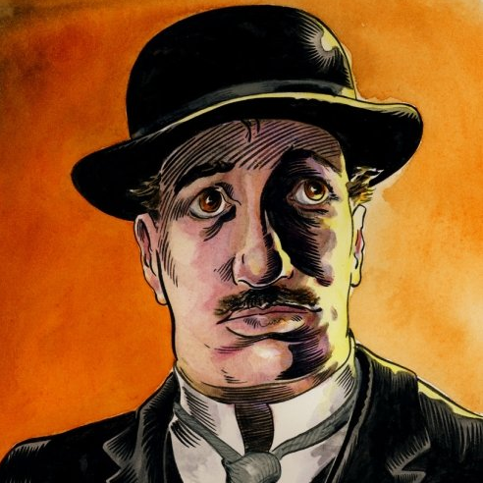
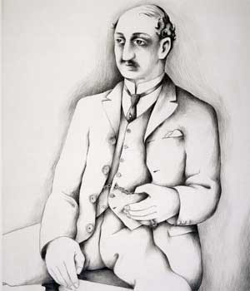
Главные герои "Улисса"
Леопольд Блум - рекламный агент
Notes:
«Улисс» – роман об отце и сыне
Лейтмотивы Блума — измена Молли, самоубийство отца, смерть сына. Оба аутсайдеры — Леопольд Блум и Стивен Дедал оказываются связаны внутренне между собой, а также с фигурой автора, и на протяжении всего романа готовится их встреча как встреча "отца" и "сына" в 15 эпизоде.

Slide 15
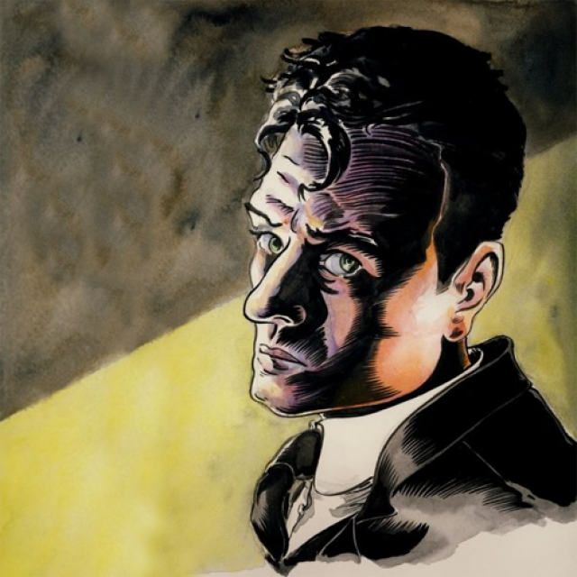
Главные герои "Улисса"
Стивен Дедал – 22 года, школьный учитель, писатель
Notes:
КлДедал Стивен — один из трех дублинцев, описанных в романе (Стивен Дедал, Леопольд Блум и его жена Мэрион Блум). Основополагающая, формообразующая черта романа — связь с «Одиссеей» Гомера, которая выражается в многочисленных и прозрачных сюжетных, тематических и смысловых параллелях, намеках, аллюзиях. Для большинства персонажей «Улисса» в поэме Гомера имеются прототипы: Стивен Дедал — Телемах, Леопольд Блум — Одиссей (в латинской традиции — Улисс), Мэрион (или Молли) Блум — Пенелопа. Линии трех главных действующих лиц романа развиваются параллельно, но тесно переплетены между собой. Все три персонажа — ив прямом и в переносном смысле — странствуют по гигантскому пространству семисотстраничного романа. Стивен Дедал, с которым читатель знаком по предыдущему творчеству Джойса, разочарованный жизнью, да и самим собой, уходит рано утром из башни Мартелло и пускается в одиссею по Дублину. Странствует по столице Ирландии 16 июня 1904 г. (в романе Джойса этот день из жизни трех людей — символ не только истории Ирландии, но и всего человечества) рекламный агент Леопольд Блум, у которого так же, как у Дедала, есть немало оснований быть недовольным жизнью. Совершает свою одиссею и певичка из дублинского кабаре Мэрион Блум; это «странствие» — при том, что Молли, предаваясь воспоминаниям, не покидает своей постели — в каком-то смысле самое увлекательное из трех. Стивен, который соотносится с гомеровским Телемахом, представляет в романе интеллектуальное начало, Блум (он же Одиссей) — материальное, Молли Блум (Пенелопа) — чувственное; если Стивен — это символ «художника», то Блум — маленького человека, воспетого многими писателями XIX — XX вв. Молли же — олицетворение жизнеутверждающей, дарящей плоти. В Д. С., как ни в каком другом персонаже, ощущается неразрывная связь «Улисса» с другими книгами Джойса: со сборником рассказов «Дублинцы» и с романом «Портрет художника в юности». Д. С. — главному герою и «Портрета» и «Улисса» — дано имя, нагруженное многими смыслами. Д. С. — это и христианский мученик Стефан; удел художника, намекает Джойс, — быть гонимым, жертвой, «мучеником». Еще прозрачнее аллюзия Д. С. на хитроумного мифического мастера Дедала, создавшего и возносящие к небу крылья, и запутанный лабиринт, — многозначная метафора пути и предназначения художника. Мысли Д. С. постоянно связаны с двумя темами: родины и религии. С одной стороны, Д. С. — патриот Ирландии, с другой — ради нее он не желает жертвовать своей свободой и призванием художника; то, что Д. С. порывает с церковью, что его мучит совесть (он отказался выполнить волю умирающей матери и помолиться за нее), особенно роднит его с Джойсом. В результате конфликта со своим другом и завистником Быком Маллиганом Д. С. покидает башню Мартелло и отправляется в школу в дублинский пригород Долки, где дает урок истории, а затем беседует на исторические темы с директором школы Гэрретом Дизи, протестантом, противником независимости Ирландии. В этом эпизоде, как, впрочем, и во всех остальных, просматривается второй план — поэма Гомера: Телемах (Стивен) в надежде узнать о судьбе Одиссея (Блума) посещает старца Нестора (Дизи). Из школы Д. С. возвращается в Дублин, где до встречи с Маллиганом проводит время на берегу моря, предаваясь в одиночестве мыслям и воспоминаниям, потребовавшим от литературоведов многотомных комментариев. В девятом эпизоде «Сцилла и Харибда» Д. С. вновь, как и в предыдущем эпизоде, демонстрируя мощь интеллекта и богатство своего ассоциативного мышления, вступает в спор с представителями культурной элиты Дублина, отстаивая и развивая собственную — весьма оригинальную — теорию Шекспира, его биографии и творческой личности. Отношение Д. С. к дублинским интеллектуалам неоднозначно: пренебрежение, скепсис сочетаются с комплексом изгоя, человека, которого отвергли, которым пренебрегли. В эпизоде «Быки Гелиоса» происходит наконец встреча «отца» — Одиссея — Блума и «сына» — Телемаха — Д. С. Встречаются они уже вечером, в публичном доме, однако в общение пока не вступают — пересечение двух основных линий романа еще пунктирно. После долгого, постепенного сближения основные линии сходятся в эпизоде «Цирцея», где и происходит кульминация романа. Проникшись к Д. С. симпатией и сочувствием, Блум идет за ним в бордель Бэллы Коен (хозяйка борделя и есть Цирцея), а затем, когда Д. С., пораженный видением умершей матери, разбивает светильник и выбегает на улицу, следует за ним, не отходит, когда его избивает пьяная солдатня, после чего препровождает в безопасное место. В эпизоде «Евмей» Блум и Д. С. сидят вместе в чайной — две линии сошлись окончательно. В «Итаке» Д. С. попадает к Блуму домой, излагает даже ему свое кредо художника, однако счастливого «единения душ» так и не происходит: выпив чашку какао и помочившись в садике, Д. С. отбывает в неизвестном направлении. Две линии, не успев сойтись, разошлись снова.ючевые лейтмотивы Стивена, проходящие через весь роман, — смерть матери, разрыв, изгнание (разрыв со своей семьей, уход из башни Мартелло, разрыв с католицизмом, с Ирландией).

Slide 16
Главные герои "Улисса"
Мэрион (Молли) - певица, жена Леопольда Блума

Slide 17
16 июня 1904 года, четверг
В "Улиссе" Джойс описал один день (с 8 утра до 2-х ночи) из жизни героев.
День, в который происходят события книги, — 16 июня 1904 года. Именно в этот день произошло первое свидание Джойса с Норой Барнакль, которая впоследствии стала его верной спутницей жизни.

Slide 18
«Нора» (2000), реж. – Пат Мёрфи

Slide 19
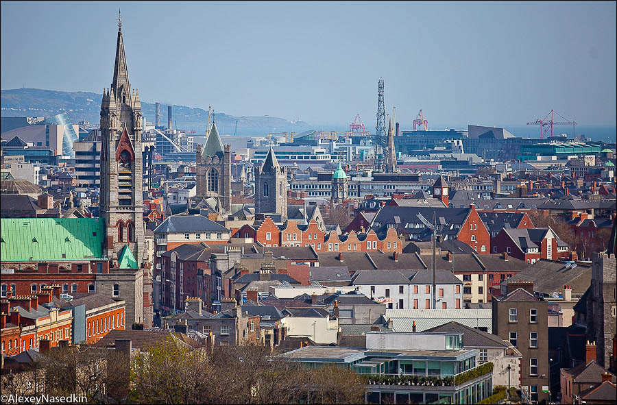
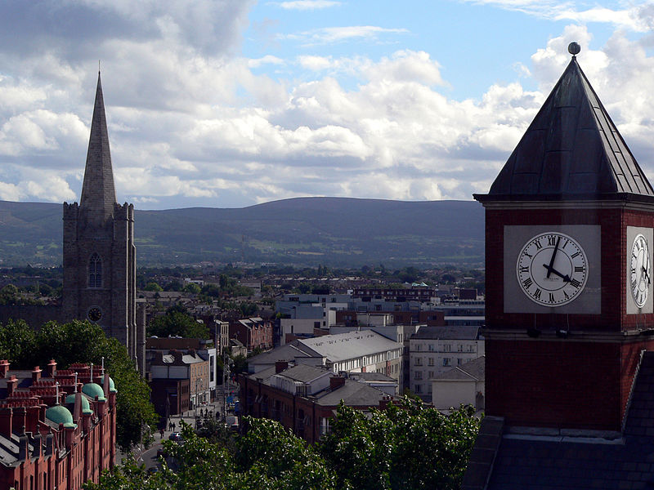
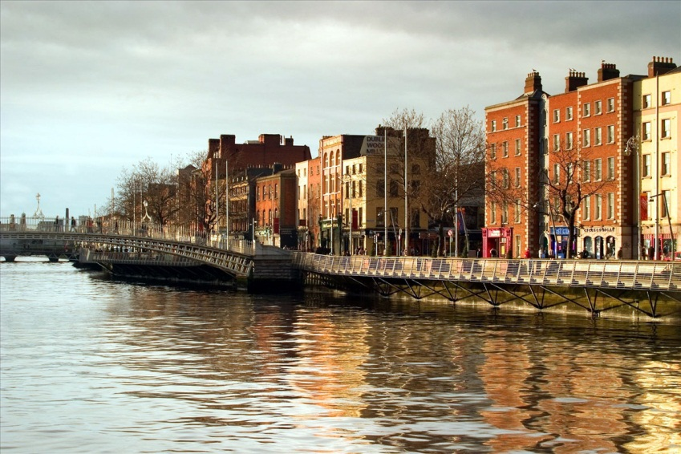
Дублин
Действие книги происходит в родном городе Джойса — Дублине. Каждый эпизод происходит в определенном месте города, а место действия всегда имеет подробное описание. Детали города, описанные в книге, настолько правдивы, что, однажды Джойс сказал: "Если город исчезнет с лица земли, его можно будет восстановить по моей книге".

Slide 20
Сюжет
Этот день Лео Блум проводит в издательстве, на улицах и в кафе Дублина, на похоронах своего знакомого, на берегу залива, в родильном доме, где он знакомится со Стивеном Дедалом, в притоне и, наконец, в собственном доме, куда он поздно ночью приводит изрядно выпившего Дедала, лишившегося крова.
Главной интригой романа является измена жены Блума, о которой Блум знает, но не предпринимает против неё никаких мер.

Slide 21
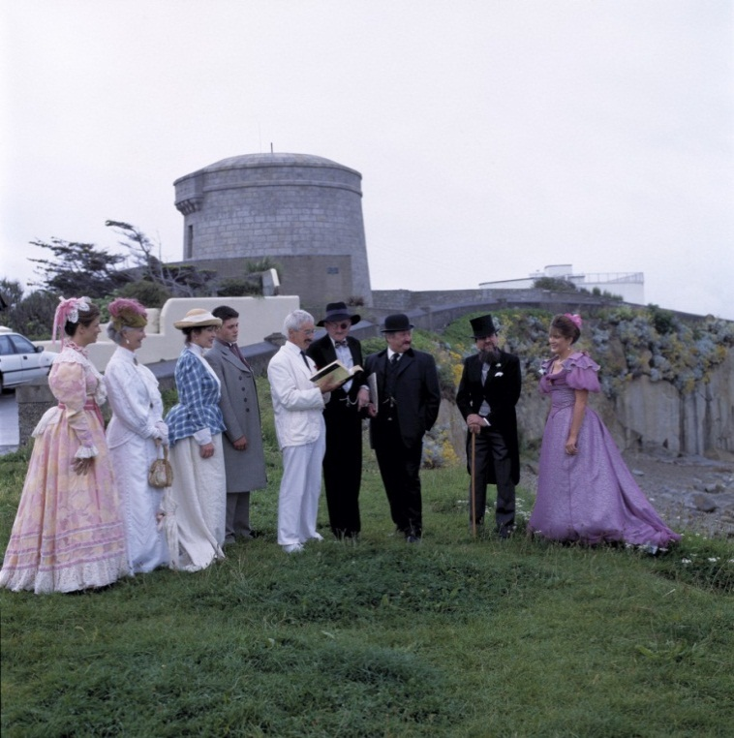
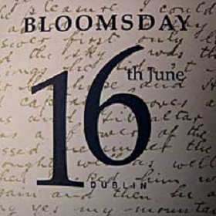
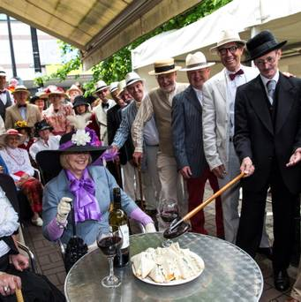
Блумсдэй
Праздник, устраиваемый ежегодно 16 июня поклонниками Джойса
В рамках праздника по всему миру проходят чтения романа, а в Дублине празднующие проходят маршрут героев произведения
Notes:
Энтузиасты обряжаются в костюмы той эпохи, заказывают блюда, как в романе — жареные бараньи почки, стаканчик бургундского, бутерброд с итальянским сыром горгондзола

Slide 22
3 стиля в романе
Исходный Джойс: простой, прозрачный, логичный и неспешный
«Поток сознания» - неполная, быстрая, отрывистая форма выражения
Пародии на нероманные формы: газетные заголовки, экзаменационные вопросы и ответы и т. д., а также пародии на литературные стили

Slide 23
Первый
Сановитый, жирный Бык Маллиган возник из лестничного проема, неся в руках чашку с пеной, на которой накрест лежали зеркальце и бритва. Желтый халат его, враспояску, слегка вздымался за ним на мягком утреннем ветерке. Он поднял чашку перед собою и возгласил:
– Introibo ad altare Dei.
Остановясь, он вгляделся вниз, в сумрак винтовой лестницы, и грубо крикнул:
– Выходи, Клинк! Выходи, иезуит несчастный!
Notes:
Бык Маллиган - студент-медик

Slide 24
Второй
«Да потому что такого с ним никогда не было требовать завтрак себе в постель скажи-ка пару яиц с самой гостиницы Городской герб когда все притворялся что слег да умирающим голосом строил из себя принца чтоб заинтриговать эту старую развалину миссис Риордан воображал будто с ней дело в шляпе а она нам и не подумала отказать ни гроша все на одни молебны за свою душеньку скряга какой свет не видал жалась себе на денатурат потратить четыре пенса все уши мне прожужжала о своих болячках да еще эта вечная болтовня о политике и землетрясениях и конце света нет уж дайте сначала нам чуть-чуть поразвлечься упаси господи если б все женщины были вроде нее сражалась против декольте и купальников которых кстати никто ее не просил носить уверена у ней вся набожность оттого что...»

Slide 25
Третий
В СЕРДЦЕ ИРЛАНДСКОЙ СТОЛИЦЫ Перед колонною Нельсона трамваи притормаживали, меняли пути, переводили дугу, отправлялись на Блэкрок, Кингстаун и Долки, Клонски, Рэтгар и Тереньюр, Пальмерстон парк и Верхний Рэтмайнс, Сэндимаунт Грин, Рэтмайнс, Рингсенд и Сэндимаунт Тауэр, Хэролдс-кросс. Осипший диспетчер Объединенной Дублинской трамвайной компании раскрикивал их: – Рэтгар и Тереньюр! – Заснул, Сэндимаунт Грин! Параллельно справа и слева со звоном с лязгом одноэтажный и двухэтажный двинулись из конечных тупиков, свернули на выездную колею, заскользили параллельно. – Поехал, Пальмерстон парк! ВЕНЦЕНОСЕЦ У дверей главного почтамта чистильщики зазывали и надраивали. Его Величества ярко-красные почтовые кареты, стоящие на Северной Принс-стрит, украшенные по бокам королевскими вензелями E.R., принимали с шумом швыряемые мешки с письмами, открытками, закрытками, бандеролями простыми и заказными, для рассылки в адреса местные, провинциальные, британские и заморских территорий.

Slide 26
Новая литературная техника Джойса
«Попытайтесь наклониться и снизу посмотреть назад между коленями – вы увидите мир в совершенно ином свете»
Владимир Набоков

Slide 27
Как прочитать роман «Улисс» – несколько советов

Slide 28
Чтение «Улисса» - увлекающее и дающее пищу для ума занятие. И несмотря на репутацию романа, его не так уж и сложно читать.

Slide 29
1. Понимание романа. Перед тем, как приступать к чтению, вам следует знать, на что вы идете. «Улисс» состоит из 18 эпизодов. Каждый из этих эпизодов был опубликован отдельно, и читается каждый совершенно по-разному. Например, Эпизод 14 – это пародия на всех великих англоязычных писателей, начиная с Чосера и заканчивая Диккенсом. А вот Эпизод 18 представляет собой длинный монолог около 10,000 слов, который состоит из двух гигантских предложений. Каждый из эпизодов читается как отдельно взятая книга, и в этом и заключается красота «Улисса».

Slide 30
2. Не прибегайте к использованию учебного пособия. Если вы изучаете произведение «Улисс» в рамках учебной программы, вам обычно предлагается учебное пособие размером порядка 400 страниц, которое объясняет роман строчка за строчкой. Однако, каждый раз отвлекаться от романа, переключаясь на учебное пособие и обратно, может быть очень раздражительно. Лучший способ чтения «Улисса» – это погрузиться в него с головой, больше никуда при этом не отвлекаясь.

Slide 31
3. Почувствуйте, что «Улисс» – это смешно. В самом деле, эти 700 страниц просто уморительны. Идея романа в том, что Джойс берет главных героев «Одиссеи» и превращает их в жалких дублинцев. Каждое предложение здесь полно юмора, будь это затейливый каламбур или отсылка, тем самым превращая «Улисса» в очень интеллектуальную комедию.

Slide 32
4. У вас не получится понять все. Но в большинстве случаев это просто потому, что так задумал сам Джойс. Часть шутки в том, что вы не сможете понять все, и в этом есть своеобразный юмор. Смейтесь, даже если что-то поняли не до конца, ведь, читая, вы проникаете в одни из самых искрометных шуток в истории литературы.

Slide 33
5. Читайте каждую из глав не спеша. Ведь каждая глава написана по-разному, и вам потребуется прочитать несколько страниц каждой главы прежде, чем проникнуться гармонией каждого эпизода.
6. Знайте, о чем вы читаете в каждом эпизоде. Так как каждый эпизод обладает различным стилем, заведомое знание того, что вы собираетесь читать, может значительно облегчить чтение.

Slide 34
Эпизод 1: Обычный роман.
Эпизод 2: Неформальное изложение в виде вопросов и ответов.
Эпизод 3: Высокомерный мужской монолог.
Эпизод 4: Высмеивание героев былых времен.
Эпизод 5: Гипнотическая природа религии.
Эпизод 6: Смерть.
Эпизод 7: Высмеивание журналистики (эпизод написан в форме газеты, обращайте внимание на заголовки).

Slide 35
Эпизод 8: Каламбуры с едой. Все может быть съедено и все может поедать в этой главе.
Эпизод 9: Высмеивание Гамлета и представителей элиты, спорящих о смутных произведениях литературы (в большинстве своем высмеивание некоторых литературоведов, которые позже будут заниматься анализом «Улисса»).
Эпизод 10: В этой главе нет ничего о главных героях. Она представляет читателю ряд историй, закрутившихся вокруг второстепенных героев. Однако, юмор в том, что это практически бесполезно, и большинство второстепенных героев высмеивают героев главных.
Эпизод 11: Здесь все представляет собой музыкальный каламбур. Используется звукоподражание.

Slide 36
Эпизод 12: В данном эпизоде присутствуют два рассказчика. Один использует слишком разговорную речь, которая не несет никакого смысла, а второй – слишком научную, которая также не несет никакого смысла. Соревнование между двумя рассказчиками создает комедийный эффект.
Эпизод 13: Рассказывается молодой девушкой. Все шутки так или иначе затрагивают тему секса.
Эпизод 14: Изящно проработанная пародия всех великих англоязычных авторов.
Эпизод 15: Написан в виде галлюцинаторной пьесы в квартале красных фонарей.
Эпизод 16: Эта глава очень двусмысленная. Комедийный эффект возникает благодаря путанице героев.
Эпизод 17: Написан в форме вопросов-ответов. Комедийный эффект возникает благодаря вопросам, написанным очень научным стилем и, в противоположность ему, будничным рутинным ответам.
Эпизод 18: Поток сознания жены Блума.

Slide 37
7. Пользуйтесь схемой. Джойс сам создал две графические схемы. Используйте их, чтобы понять, о чем пойдет речь в главе.
8. Читайте роман вслух. Смысл многих каламбуров можно понять только при прослушивании.
9. Установите расписание. Чтение этого романа – дело непростое, поэтому следует составить расписания для чтения, иначе есть риск, что вы сдадитесь раньше времени.
10. Прочитайте другие работы Джеймса Джойса перед тем, как читать «Улисса». Во многих шутках «Улисса» Джойс высмеивает свои произведения «Дублинцы» и «Портрет художника в юности», поэтому, прочитав их заранее, вы получите представление о стиле Джойса и приобретете фоновые знания для понимая шуток в «Улиссе».

Slide 38
11. Делайте заметки. Как только вы поняли какую-либо шутку, выпишите ее на полях. Это поможет пониманию других похожих шуток.
12. Смейтесь. Это комический роман. Смейтесь вслух. Смейтесь над всем. Это смешно.

Slide 39
Советы
Не падайте духом! Это не самая простая задача, но она вам все же по плечу.
Читайте роман вместе с друзьями. Две головы лучше, чем одна, особенно при разгадывании сложных каламбуров, употребляемых Джеймс Джойсом.
Мне было 16, когда я впервые прочитал «Улисса». Если 16-летний подросток в состоянии это сделать, то у вас точно получится.
Предупреждения
Если вы начнете читать «Улисса», вы начнете говорить об «Улиссе», а когда вы говорите об «Улиссе», есть риск потерять друзей.
Что вам понадобится
Роман «Улисс».
Время.
Ручка для заметок.

Slide 40
